Slide 1
GELİŞİMSEL TANI VE DEĞERLENDİRME
Aysel Köksal Akyol
Notes:
To view this presentation, first, turn up your volume and second, launch the self-running slide show.

Slide 2
GELİŞİMSEL TANIMA VE DEĞERLENDIRME
Mümkün olduğunca erken zamanlarda gelişimsel tanıma ve değerlendirmenin yapılması önemlidir.
Her çocuk kendi hızında gelişim gösterir.
Kendilerine özgü gelişimsel hızları olsa da doğum öncesinden itibaren belirli aylarda, yaşlarda belirli gelişim özelliklerinin görülmesi beklenir.

Slide 3
GELİŞİMSEL TANIMA VE DEĞERLENDİRME
Gelişimsel sorunları erken fark edip erken müdahale programları uygulanabilir ve gelişimsel gecikmeler önlenebilir.

Slide 4
GELİŞİMSEL TANIMA VE DEĞERLENDİRME
Gelişimsel değerlendirme yaparken çocuğun içinde bulunduğu gelişim döneminin özellikleri bilmek gerekir;
2 yaşındaki çocuk öfke krizi yaşayabilir, inatçılık özelliği gösterebilir. Yaşı ile uyumlu olan bu davranışlar 9 ya da 12 yaşındaki bir çocuk için uygun değildir.
3 yaşındaki bir çocuk anne-babasından ayrılırken kaygı yaşayabilir. Ama bir ergenin annesinden ayrılırken kaygılanması gelişim dönemi özelliği değildir.

Slide 5
GELİŞİMSEL TANIMA VE DEĞERLENDİRME
Gelişimsel değerlendirmede;
Çocuğun gelişimini olumlu ya da olumsuz etkileyen faktörler,
Aile ve okulun çocuğun gelişimine olumlu ve olumsuz yansımaları,
Çocuğun fiziksel ve psikolojik sağlığı,
Çocuğun gelişimsel, eğitimsel ve psikolojik gereksinimleri dikkate alınmalıdır.

Slide 6
Gelişimsel değerlendirme;
Yetişkinlerin;
çocukların neyi anladığını,
nasıl düşündüğünü,
neleri yapabildiğini,
eğilimlerini,
ilgilerini öğrenmesini sağlar.

Slide 7
GELİŞİMSEL TANIMA VE DEĞERLENDİRME İLE İLGİLİ KAVRAMLAR

Slide 8
Tanıma
Bireyi tanımak;
«Bir insanın hangi özelliklere, ne derecede sahip olduğunu bilmek ve anlamak»
Tanıma;
bireyin hem kendini tanımasını
hem de başka birisinin ya da başkalarının bireyi tanımasını ifade eder.
«Ancak bu şekilde gelişim desteklenebilir.»

Slide 9
Tanıma
Tanıma ve değerlendirme birbirinden bağımsız kavramlar değildir.
«Bireyi tanımadan yapılacak bir değerlendirmenin anlamı olmayacağı gibi değerlendirilmeyen bir tanıma etkinliği de eksik kalacaktır.»

Slide 10
Değerlendirme
Değerlendirme; çocuğun gelişimini düzeyini anlamak için çocuk hakkında bilgi toplama sürecidir.
Değerlendirme; çocukların gelişimlerine yönelik bilgilerin toplanması, ileriye dönük gerçekçi kararların verilebilmesi için toplanan bilgilerin düzenlenmesi ve yorumlanması sürecidir.

Slide 11
Değerlendirme
Gelişimsel değerlendirme,
Bebek ve çocukların içerisinde bulundukları yaşa göre güçlü ve zayıf oldukları gelişimsel özelliklerin belirlenmesi,
Gelişimsel olarak desteklenmesi amacı ile yapılmaktadır.

Slide 12
Değerlendirme
Kapsayıcı değerlendirme yapılmalıdır; böylece motor, dil, bilişsel, sosyal, duygusal olmak üzere tüm gelişim alanları ile ilgili bilgilere ulaşılabilir.

Slide 13
Kapsayıcı değerlendirmede;
Çocuğun;
Motor gelişimi (ince ve kaba motor gelişim)
Bilişsel gelişimi (akıl yürütme, düşünme, bellek, problem çözme)
İletişim becerileri (sözel ve sözel olmayan dil, alıcı ve ifade edici dil, dinleme ve anlama)
Duygusal gelişimi (mizaç, benlik, duyguları ifade etme, anlama, empati)
Sosyal gelişimi (akranlar, kardeşler, aile üyeleri, diğer kişiler ile iletişim)
Günlük yaşam becerilerinin gelişimi (yemek yeme, uyuma, giyinme, tuvalet gibi öz bakım becerileri)
Uyum sorunları ile ilgili becerilerinin belirlemesi gerekir (saldırganlık, depresyon, dikkatini yoğunlaştırma, aşırı hareketlilik vb sorunlar.)

Slide 14
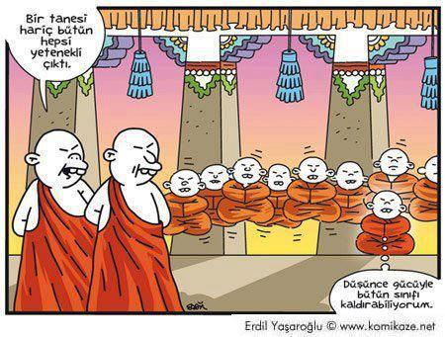
BUGÜNLÜK BU KADAR ☺

